Slide 1
Foparra Aplicativo web
Integrantes:
Miguel López
Bayron Martínez

Slide 2
Objetivo General
Diseñar y desarrollar un aplicativo web funcional que permita dar solución a las necesidades de inventario y de esta manera mejorar el servicio que presta la VIDEO TIENDA “FOPARRA”.

Slide 3
Objetivos específicos
Crear un aplicativo web donde el usuario pueda registrar, consultar, eliminar (cambiar de estado) y modificar los empleados, clientes, y productos del inventario que se manejen en la video tienda.
Realizar la base de datos en la nube para garantizar la seguridad de los registros que se realicen en la empresa.
Desarrollar la interfaz que permita la interacción de usuario con el sistema y que al mismo tiempo lo guie al realizar dicha interacción.
Clasificar el acceso a la información registrada dependiendo del tipo de usuario que ingrese al sistema.

Slide 4
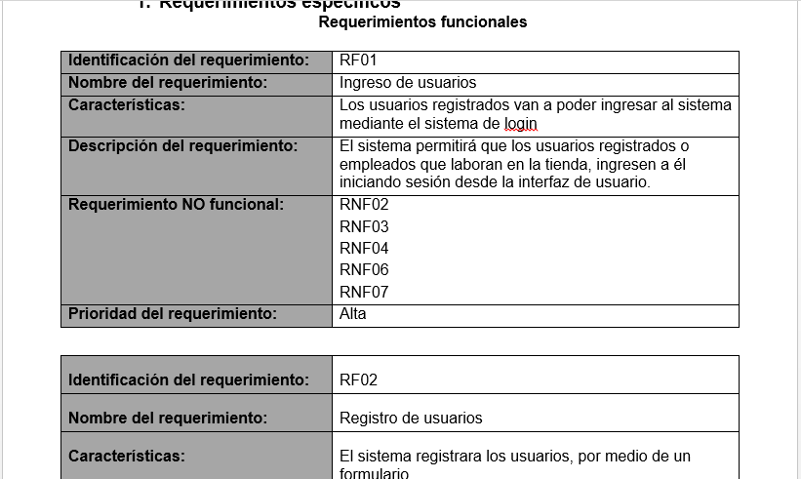
Requerimientos
Requerimientos funcionales
Requerimientos no funcionales

Slide 5
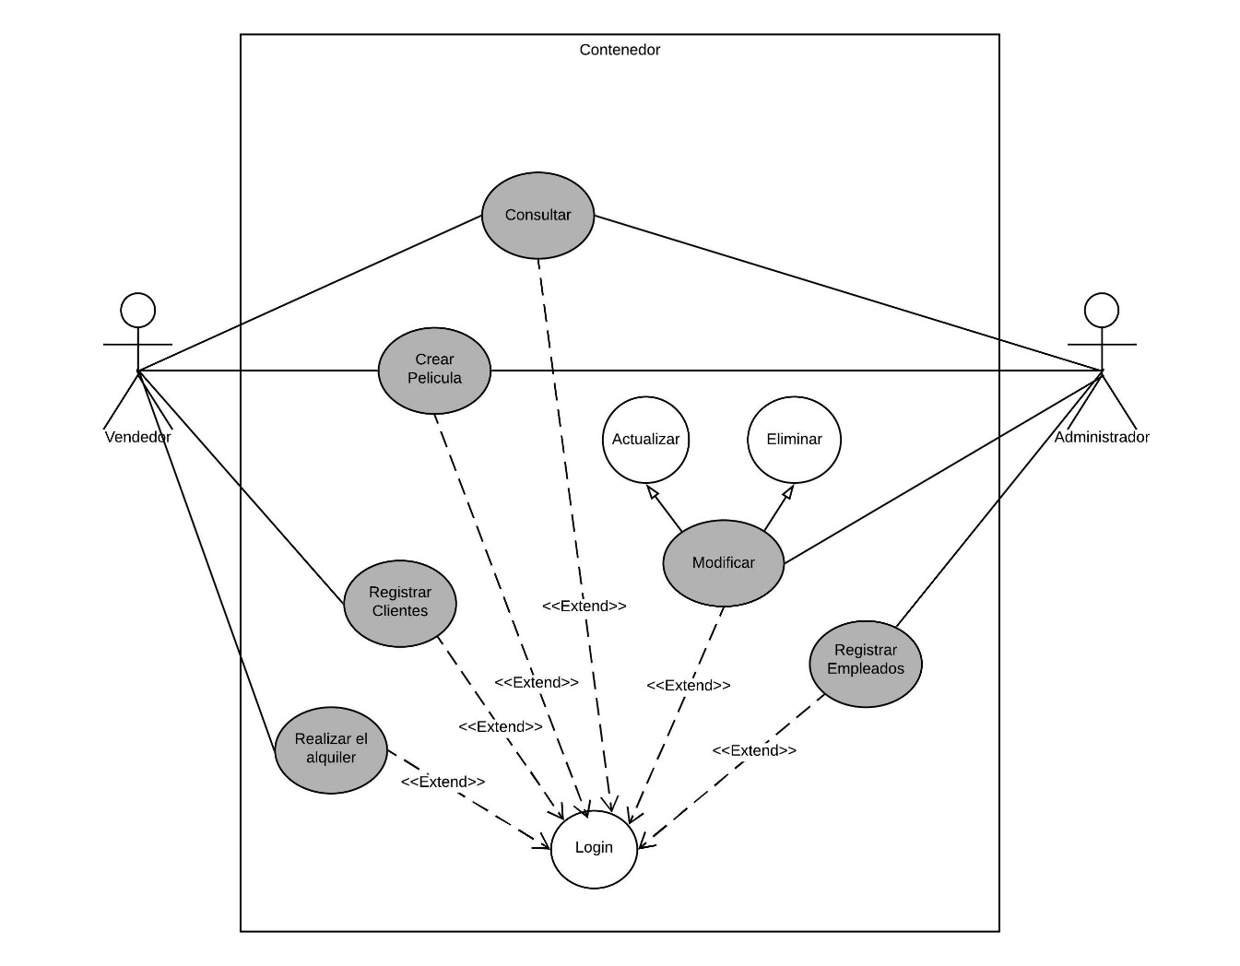
Diagrama de caso de uso

Slide 6
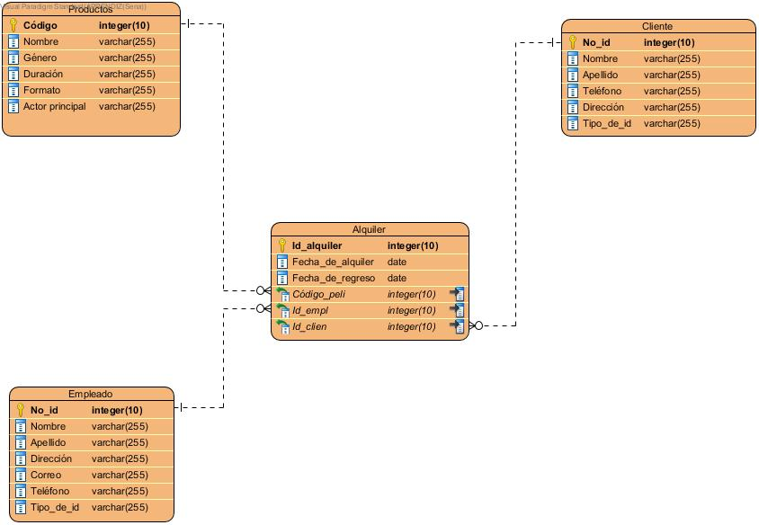
Diagrama Modelo Relacional

Slide 7
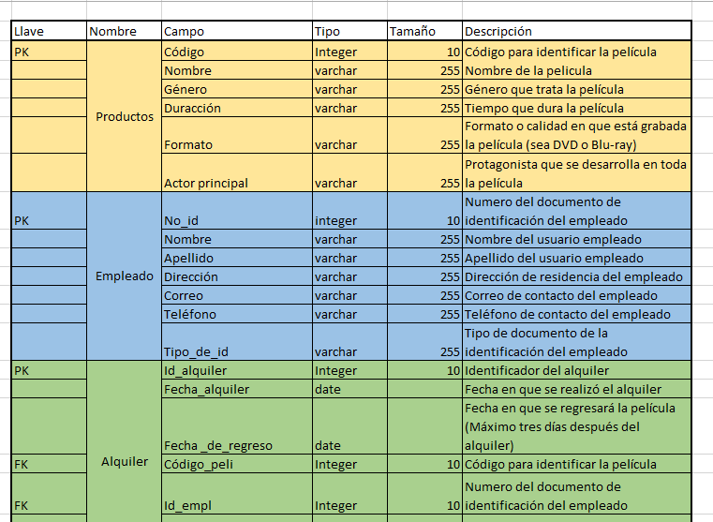
Diccionario de datos
Diccionario

Slide 8
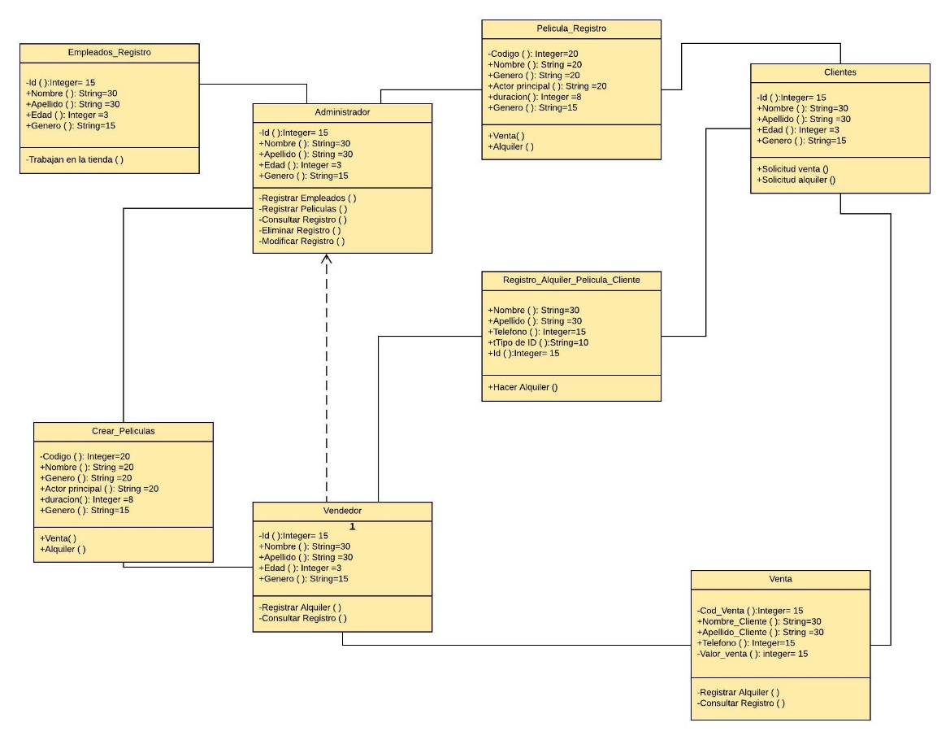
Diagrama de clases
Amplia

Slide 9
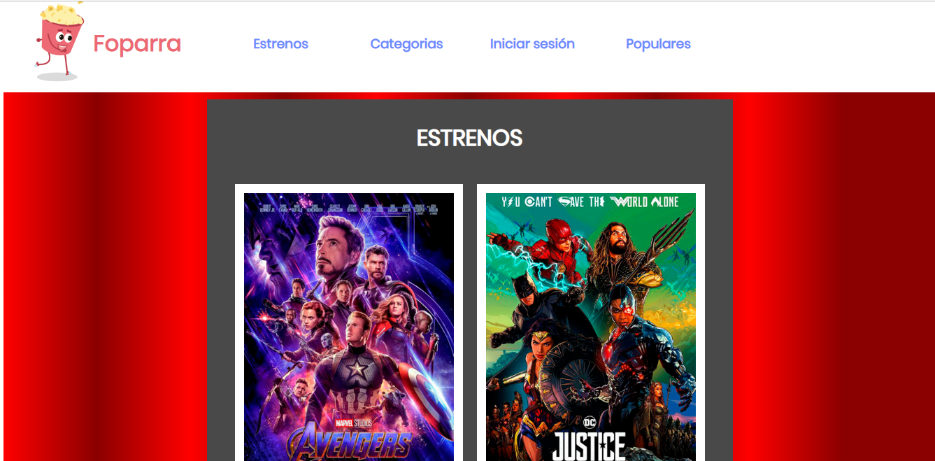
Aplicativo interfaz
Aplicativo web

